Slide 1

Công nghệ 3
Chủ đề 2
Thủ công kĩ thuật
Bài 8: Làm biển báo giao thông

Slide 2


Ấn để đến trang sách

Slide 3

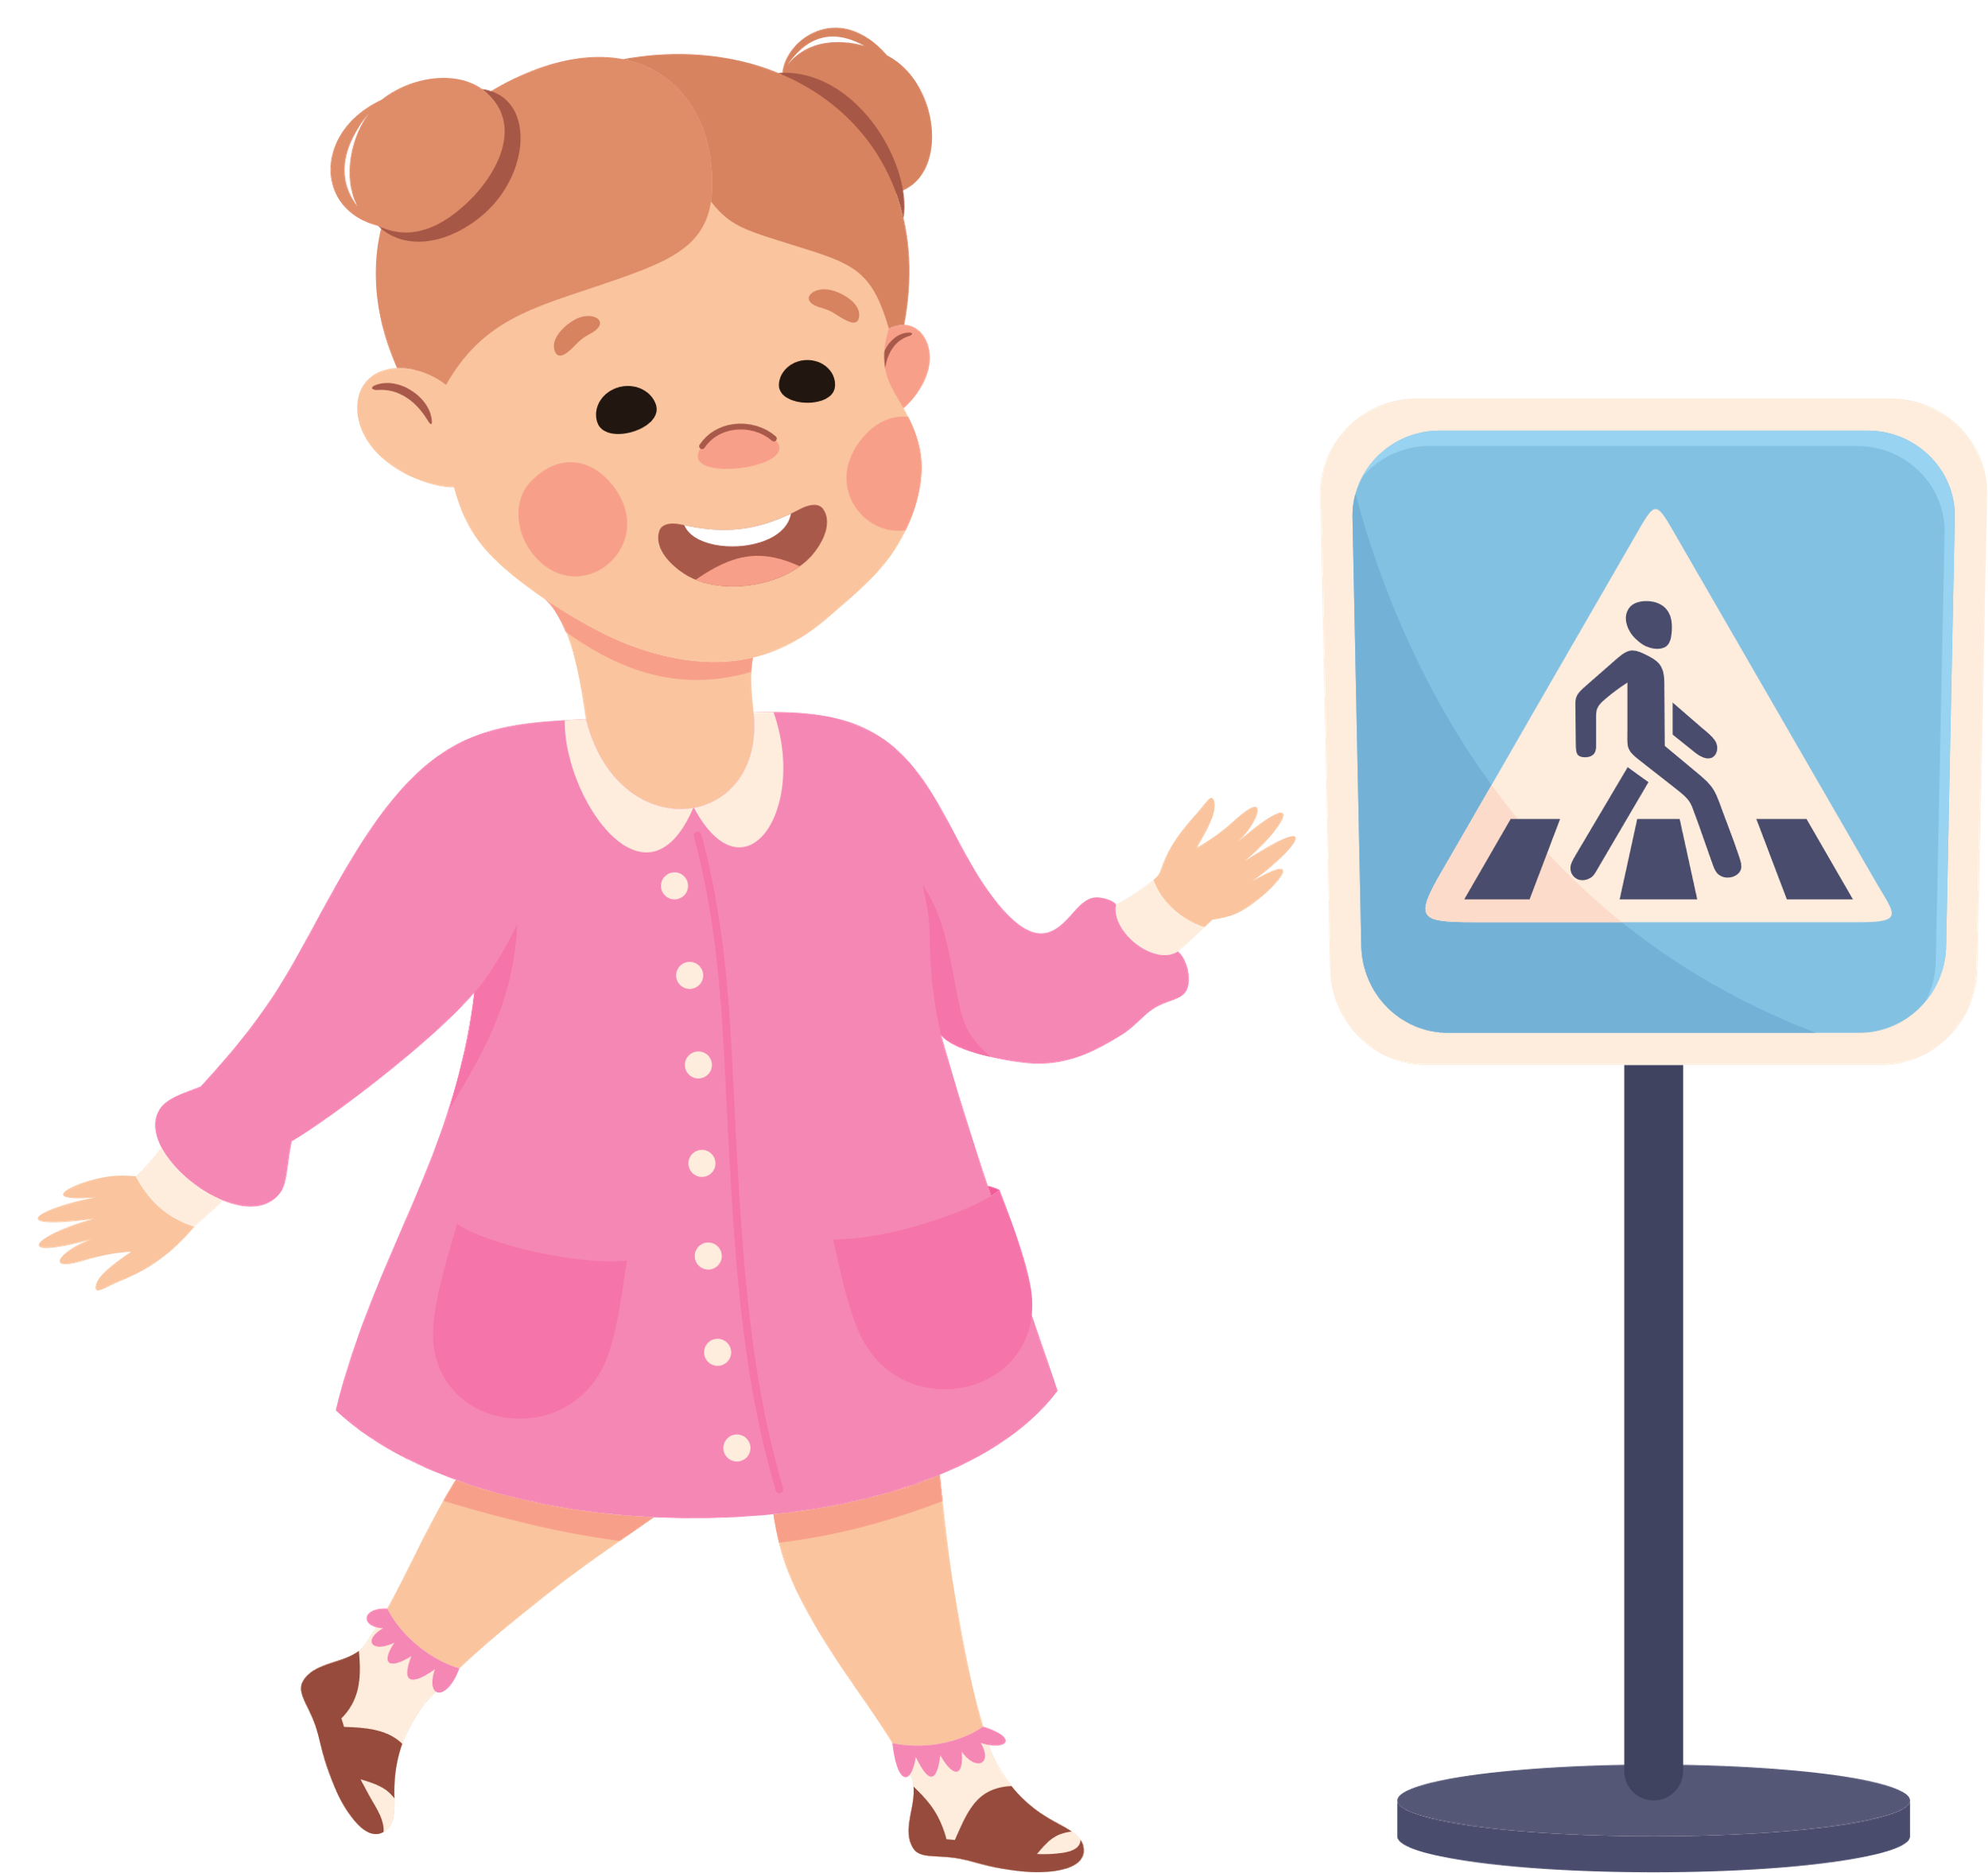

Em hãy cho biết biển báo giao thông có tác dụng gì đối với người tham gia giao thông?

Slide 4

TÁC DỤNG CỦA BIỂN BÁO GIAO THÔNG
Giúp người tham gia giao thông không đi sai luật.
Tạo ra văn hóa giao thông tốt đẹp.
Giúp lái xe được thuận lợi hơn.
Giúp đảm bảo an toàn cho người đi trên đường.

Slide 5

Ấn để đến trang sách

Slide 6

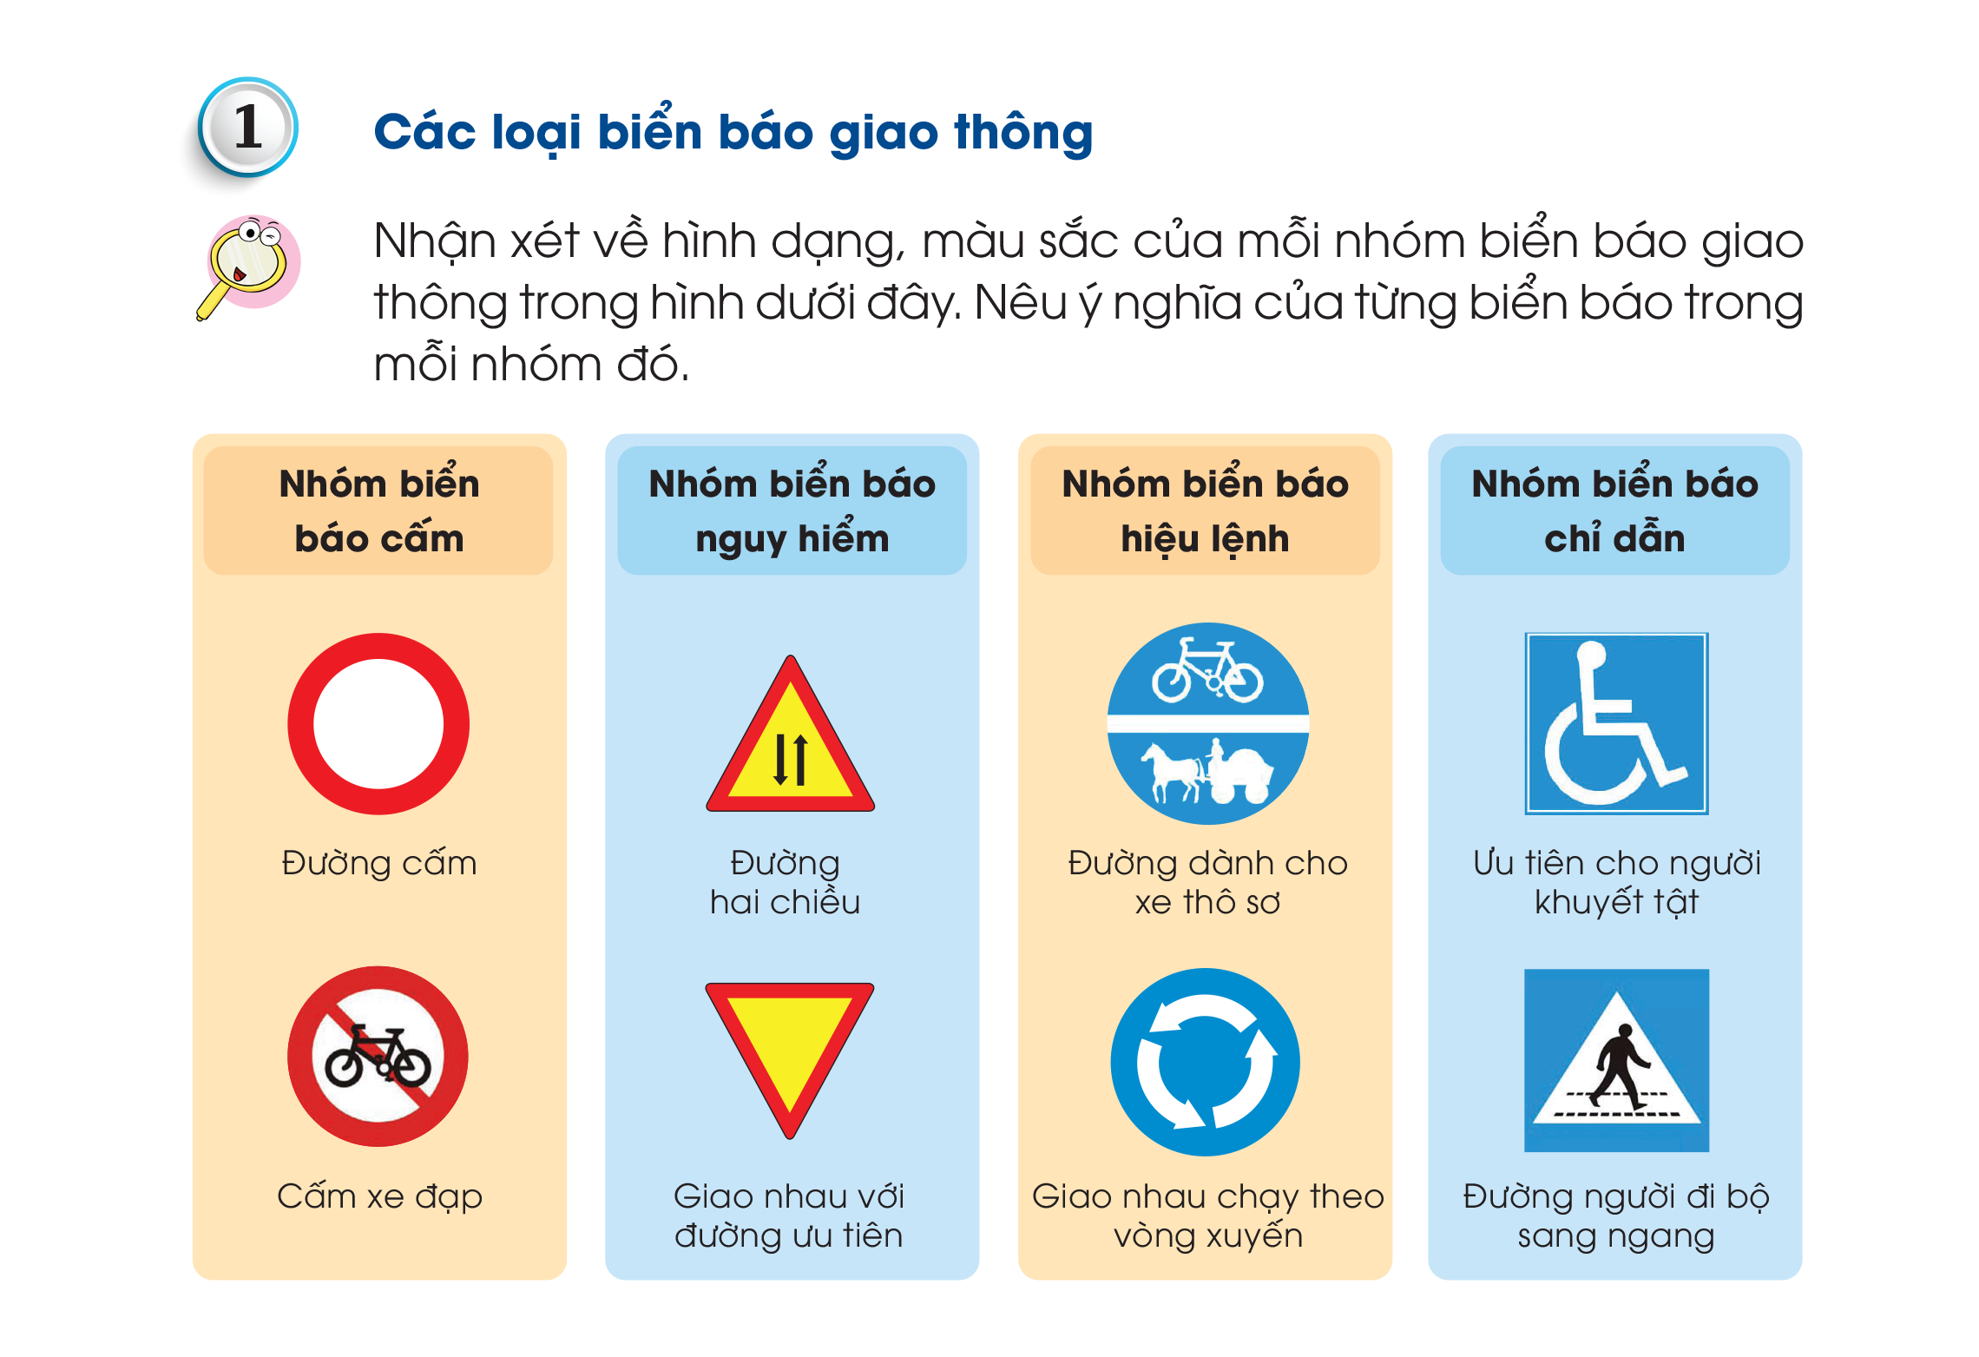

TÌM HIỂU VỀ BIỂN BÁO GIAO THÔNG
Nhận dạng về hình dáng màu sắc của các loại biển báo giao thông:
Đặc điểm:
Có dạng hình tròn, viền đỏ, nền trắng, trên nền có hình vẽ màu đen.
Cấm tất cả các loại phương tiện trừ xe ưu tiên
Cấm xe đạp đi qua đường

Slide 7
TÌM HIỂU VỀ BIỂN BÁO GIAO THÔNG
Nhận dạng về hình dáng màu sắc của các loại biển báo giao thông:
Đặc điểm:
Có dạng hình tam giác đều, viền đỏ, nền vàng, trên nền có hình vẽ màu đen.
Báo sắp đến đoạn đường có trở ngại
Phải nhường đường cho xe ưu tiên khi giao nhau

Slide 8
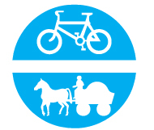

TÌM HIỂU VỀ BIỂN BÁO GIAO THÔNG
Nhận dạng về hình dáng màu sắc của các loại biển báo giao thông:
Đặc điểm:
Có dạng hình tròn, nền xanh, trên nền có hình vẽ màu trắng.
Đường dành cho các loại xe thô sơ đi
Các loại xe phải chạy vòng theo vòng xuyến

Slide 9
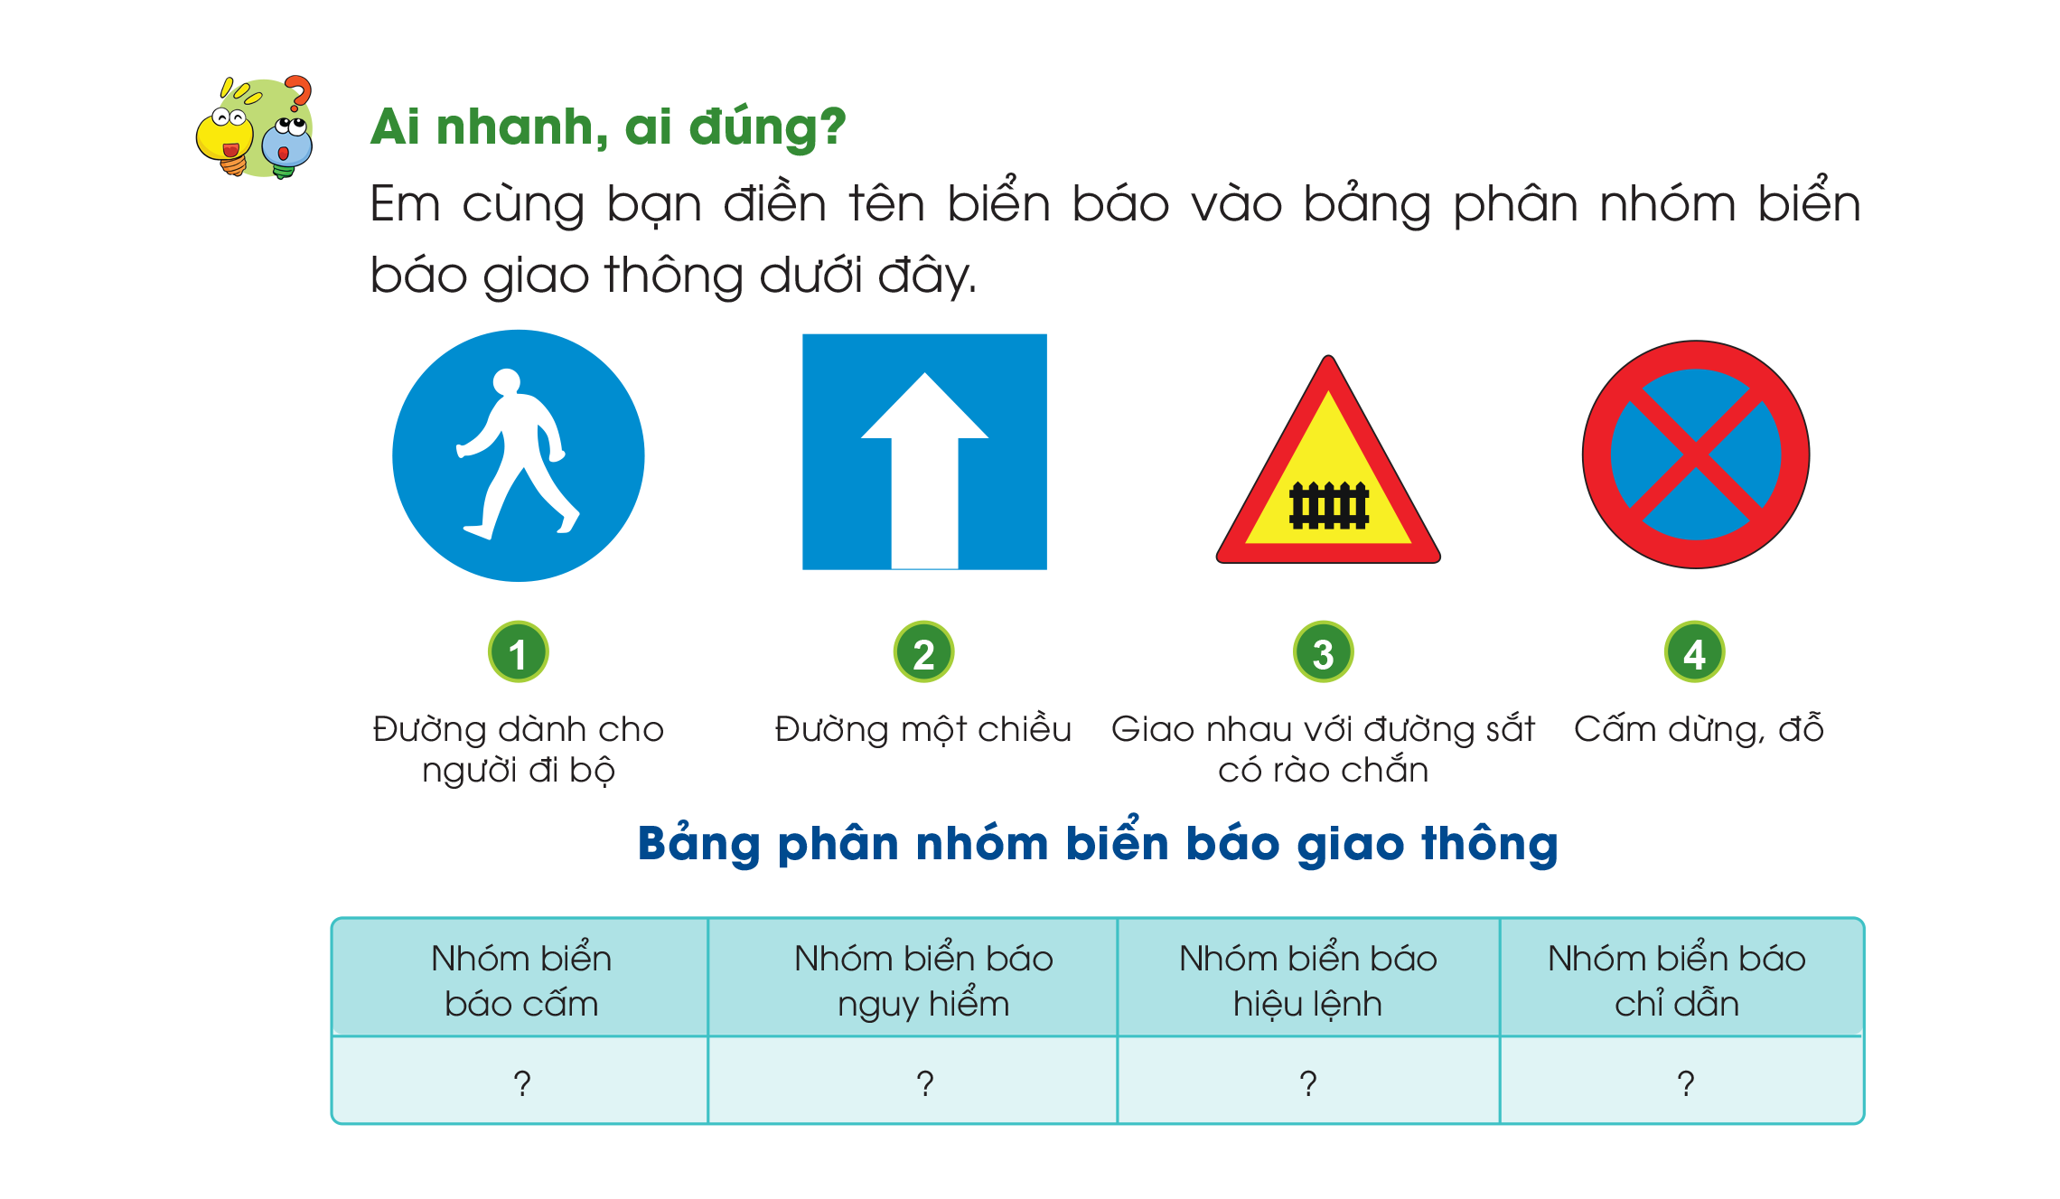
TÌM HIỂU VỀ BIỂN BÁO GIAO THÔNG
Chơi trò chơi “Ai nhanh, ai đúng?”
Các em hãy điền tên biển báo vào bảng phân nhóm biển báo giao thông dưới đây:
Nhóm biển
báo cấm
Nhóm biển báo hiệu lệnh
Đường dành cho người đi bộ
Nhóm biển báo nguy hiểm
Nhóm biển báo chỉ dẫn

Slide 10
TÌM HIỂU VỀ BIỂN BÁO GIAO THÔNG
Chơi trò chơi “Ai nhanh, ai đúng?”
Các em hãy điền tên biển báo vào bảng phân nhóm biển báo giao thông dưới đây:
Nhóm biển
báo cấm
Nhóm biển báo hiệu lệnh
Nhóm biển báo nguy hiểm
Nhóm biển báo chỉ dẫn
Đường một chiều

Slide 11
TÌM HIỂU VỀ BIỂN BÁO GIAO THÔNG
Chơi trò chơi “Ai nhanh, ai đúng?”
Các em hãy điền tên biển báo vào bảng phân nhóm biển báo giao thông dưới đây:
Nhóm biển
báo cấm
Nhóm biển báo hiệu lệnh
Nhóm biển báo nguy hiểm
Nhóm biển báo chỉ dẫn
Giao nhau với đường sắt có rào chắn

Slide 12
TÌM HIỂU VỀ BIỂN BÁO GIAO THÔNG
Chơi trò chơi “Ai nhanh, ai đúng?”
Các em hãy điền tên biển báo vào bảng phân nhóm biển báo giao thông dưới đây:
Nhóm biển
báo cấm
Nhóm biển báo hiệu lệnh
Nhóm biển báo nguy hiểm
Nhóm biển báo chỉ dẫn
Cấm dừng, đỗ xe

Slide 13
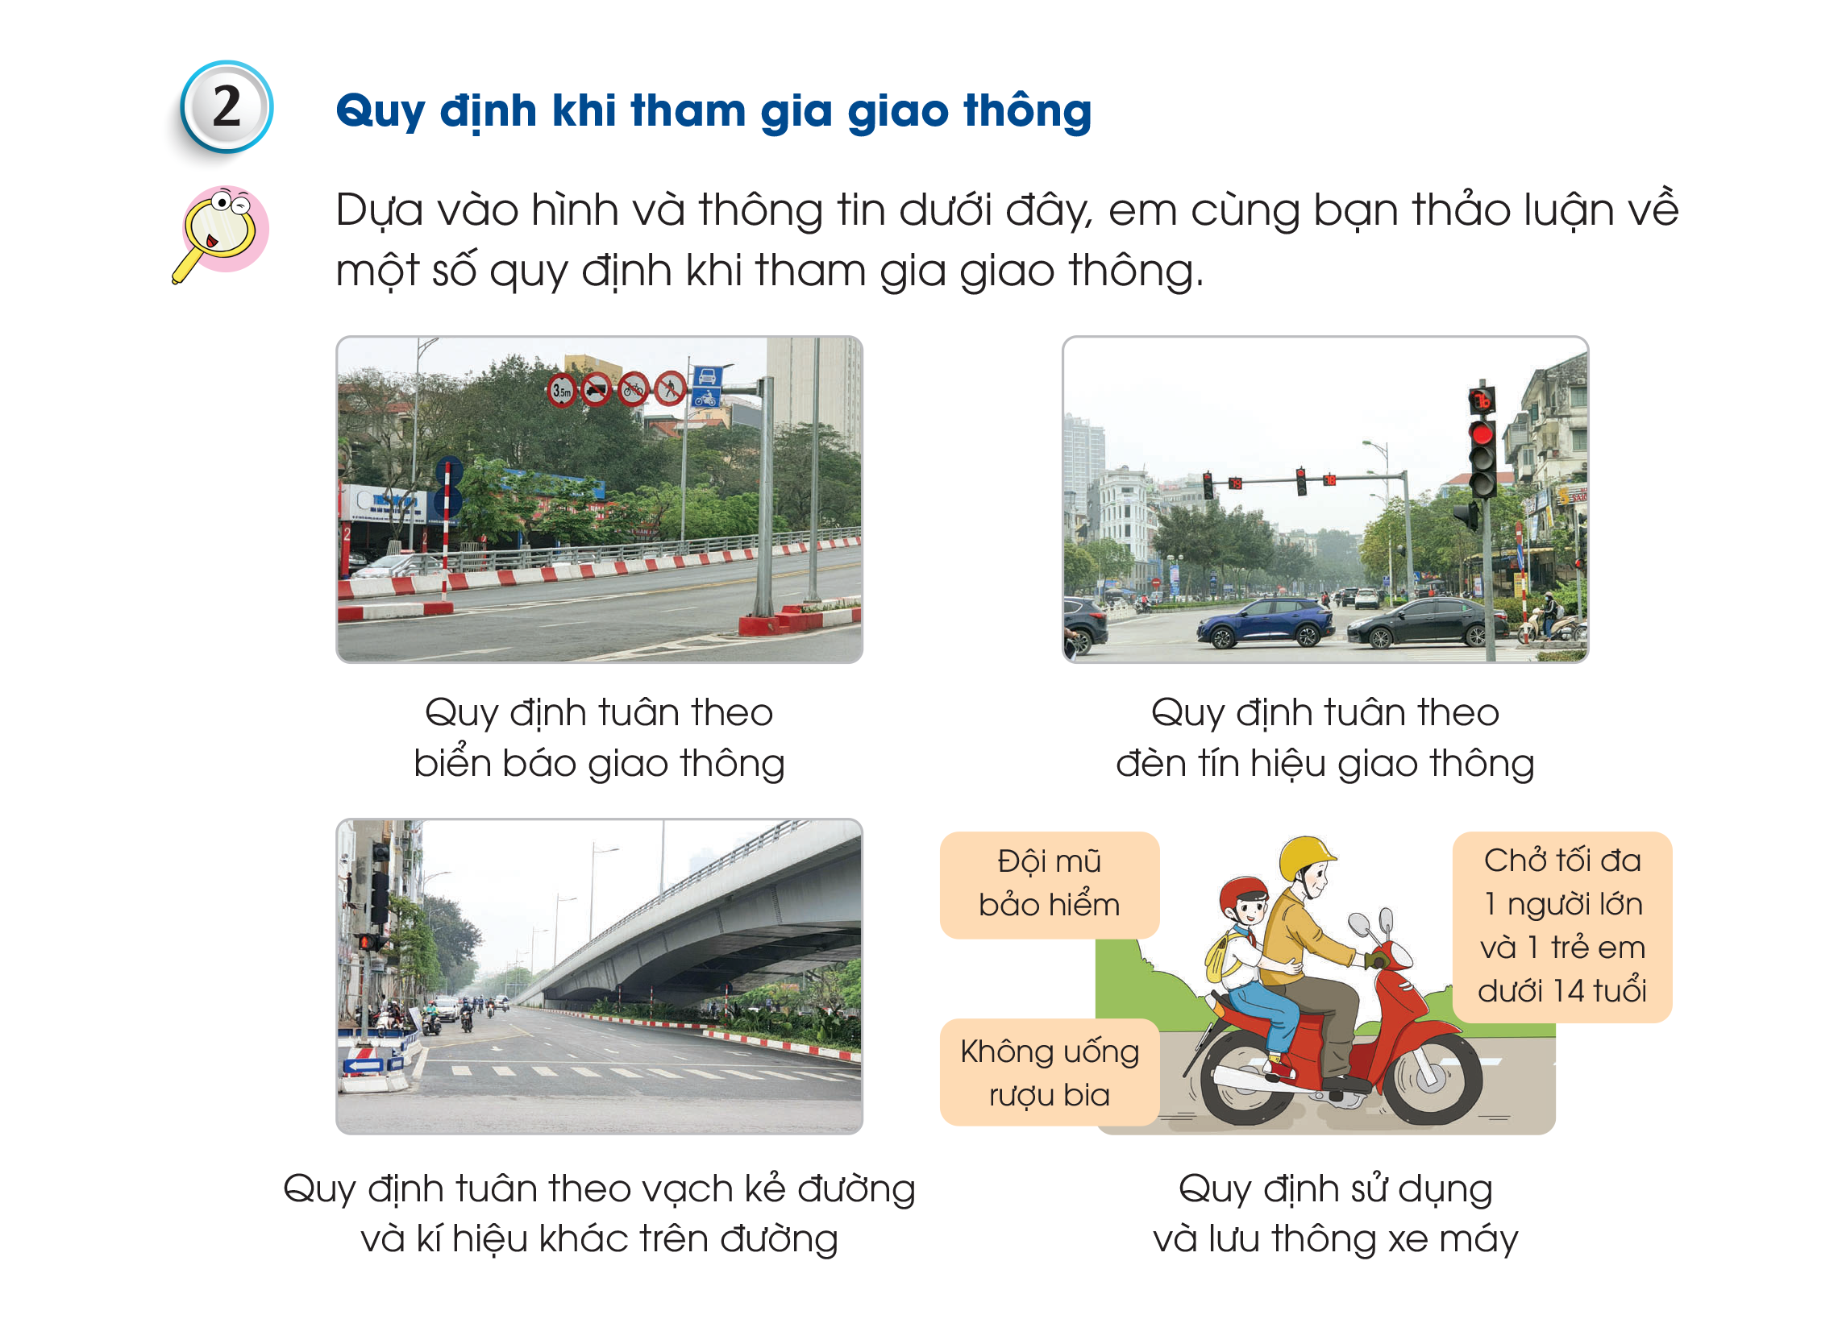
TÌM HIỂU VỀ BIỂN BÁO GIAO THÔNG
Quy định khi tham gia giao thông
Thảo luận nhóm đôi
Quan sát tranh và thảo luận về một số quy định khi tham gia giao thông:

Slide 14
TÌM HIỂU VỀ BIỂN BÁO GIAO THÔNG
Quy định khi tham gia giao thông
Thảo luận nhóm đôi
Quan sát tranh và thảo luận về một số quy định khi tham gia giao thông:

Slide 15
TÌM HIỂU VỀ BIỂN BÁO GIAO THÔNG
Khi tham gia giao thông chúng ta phải:
Tuân theo biển biển báo giao thông
Tuân theo đèn tín hiệu giao thông
Tuân theo các vạch kẻ đường và các kí hiệu trên đường
Khi đi xe máy, phải đội mũ bảo hiểm vào đèo đúng số người quy định

Slide 16

TÌM HIỂU VỀ BIỂN BÁO GIAO THÔNG
Hãy chia sẻ về câu chuyện tham gia giao thông của em với các bạn trong lớp:

Slide 17
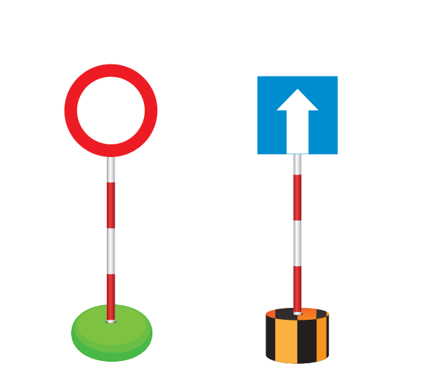
LÀM MÔ HÌNH BIỂN BÁO GIAO THÔNG
Xác định các bộ phận chính
Quan sát hình ảnh trong mục A và nêu các bộ phận chính và nêu yêu cầu của mô hình biển báo giao thông dưới đây.
Yêu cầu sản phẩm:
Đủ bộ phận: đế, cột, biển báo.
Đúng hình dạng, màu sắc biển báo.
Chắc chắn, cân đối.
Đẹp.

Slide 18
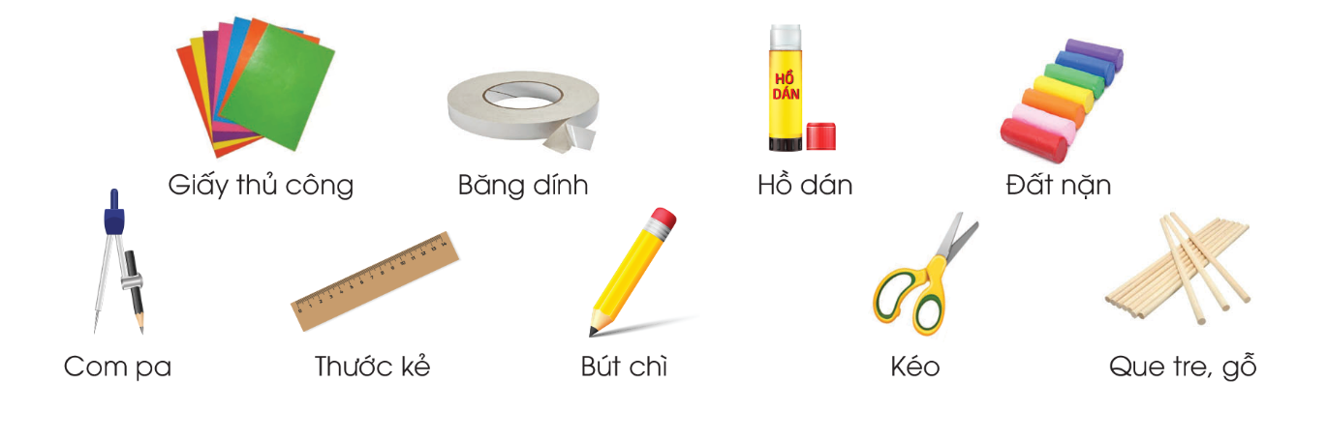
LÀM MÔ HÌNH BIỂN BÁO GIAO THÔNG
Lựa chọn vật liệu và dụng cụ
Các dụng cụ cần thiết để làm mô hình biển báo giao thông:

Slide 19



LÀM MÔ HÌNH BIỂN BÁO GIAO THÔNG
Em cần lựa chọn vật liệu phù hợp, sử dụng dụng cụ đúng cách và an toàn.

Slide 20

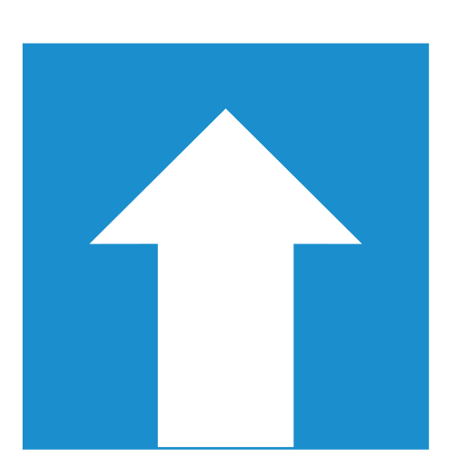

Ấn để xem video
LÀM MÔ HÌNH BIỂN BÁO GIAO THÔNG
Thực hành làm biển báo “Đường một chiều”
Các em quan sát các bước làm trong SGK và tìm hiểu về cách làm biển báo và thực hiện làm mô hình.
Sản phẩm mẫu

Slide 21

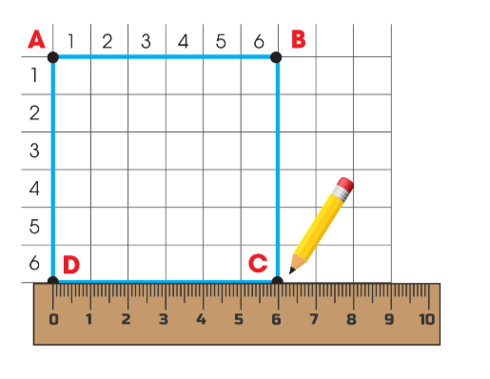
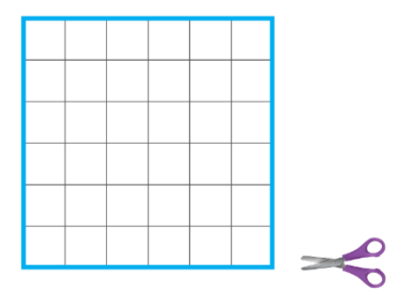
LÀM MÔ HÌNH BIỂN BÁO GIAO THÔNG
Thực hành làm biển báo “Đường một chiều”
Chọn giấy thủ công màu xanh da trời
Vẽ hình vuông có cạnh 6cm
Cắt theo nét vẽ để được hình vuông

Slide 22
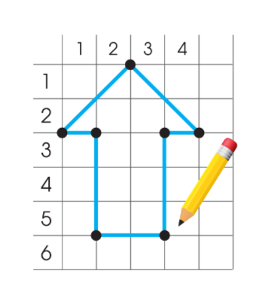
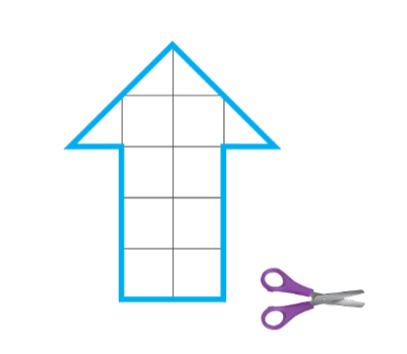

LÀM MÔ HÌNH BIỂN BÁO GIAO THÔNG
Thực hành làm biển báo “Đường một chiều”
Vẽ hình mũi tên ra tờ giấy khác
Cắt hình tam giác
Dán hình hình chữ nhật và hình tam giác vào vị trí hợp lí

Slide 23
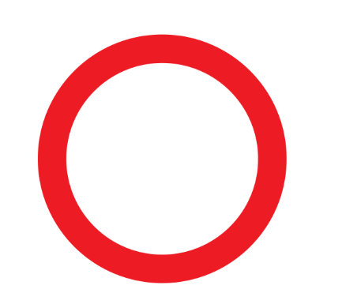
Ấn để xem video
LÀM MÔ HÌNH BIỂN BÁO GIAO THÔNG
Thực hành làm biển “Đường cấm”
Các em quan sát hình ảnh và đọc thông tin trong SGK cách làm mô hình biển báo đường cấm
Sản phẩm mẫu

Slide 24

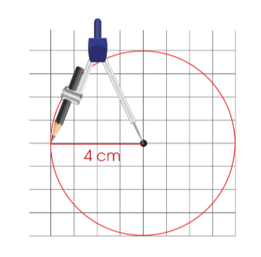

LÀM MÔ HÌNH BIỂN BÁO GIAO THÔNG
Thực hành làm biển “Đường cấm”
Vẽ hình tròn có bán kính 4cm
Cắt lấy hình tam giác
Cắt thêm hình tam giác bán kính 3cm

Slide 25


LÀM MÔ HÌNH BIỂN BÁO GIAO THÔNG
Thực hành làm biển “Đường cấm”
Dùng keo dán cố định 2 hình tròn

Slide 26
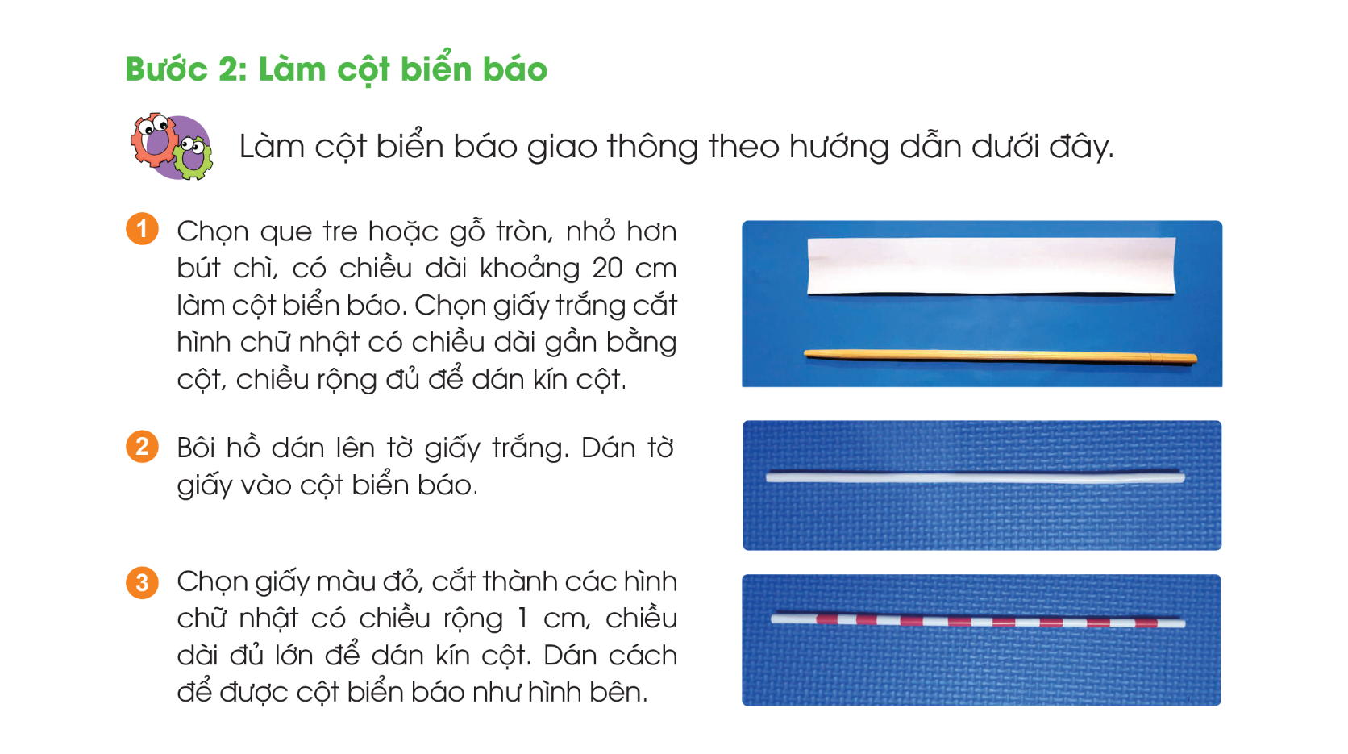
LÀM MÔ HÌNH BIỂN BÁO GIAO THÔNG
Thực hành làm cột biển báo
Bước 1. Dùng que gỗ làm thân trụ, cắt giấy màu trắng để bao quanh thân gỗ
Bước 2. Bôi keo để dán tờ giấy trắng lên trên thân gỗ
Bước 3. Lấy giấy màu đỏ cắt dán quanh thân của cột như hình minh hoạ

Slide 27
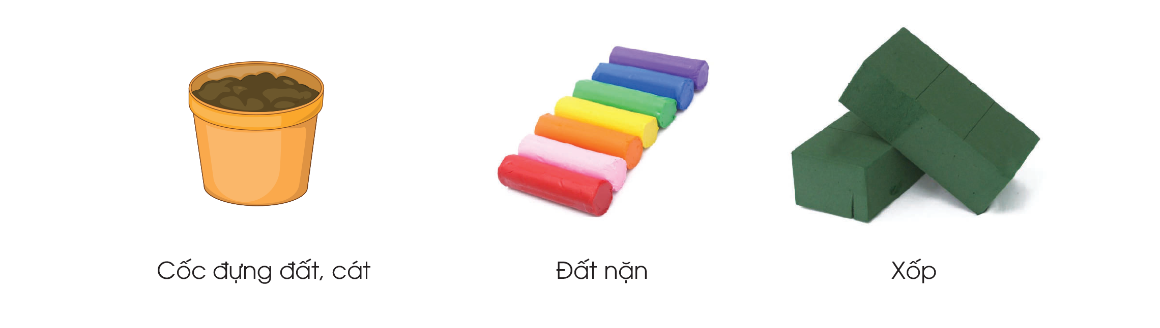
LÀM MÔ HÌNH BIỂN BÁO GIAO THÔNG
Thực hành làm cột biển báo
Chọn chất liệu em thấy phù hợp nhất để làm đế của biển báo giao thông:

Slide 28
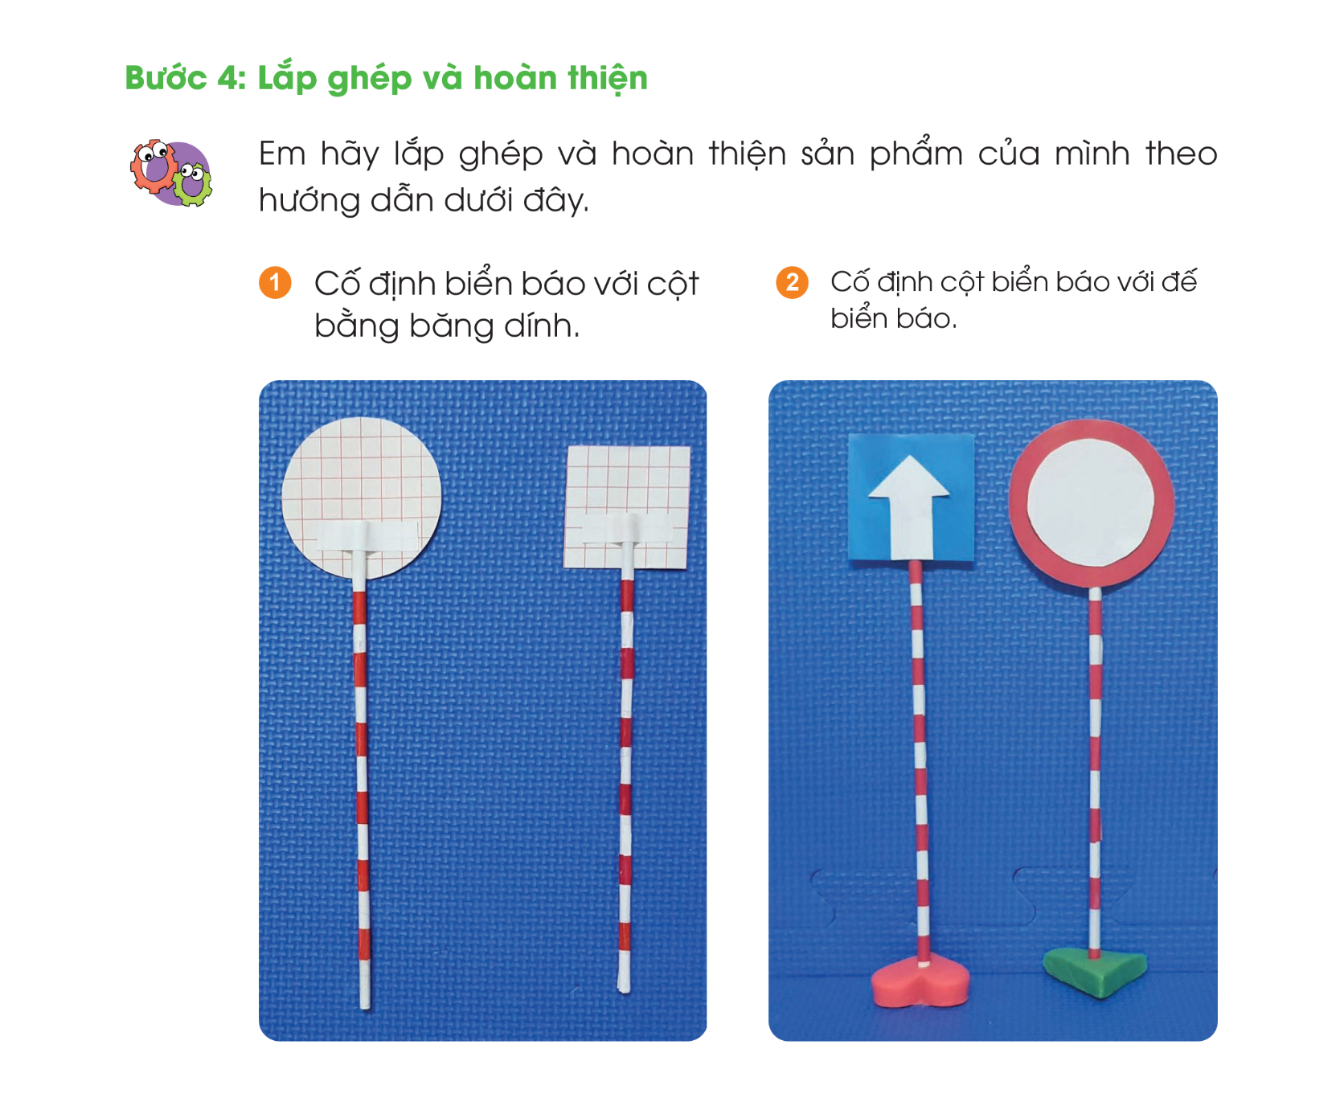
LÀM MÔ HÌNH BIỂN BÁO GIAO THÔNG
Lắp ghép và hoàn thiện
Cố định biển báo với cột bằng băng dính
Cố định cột biển báo với đế biển báo

Slide 29
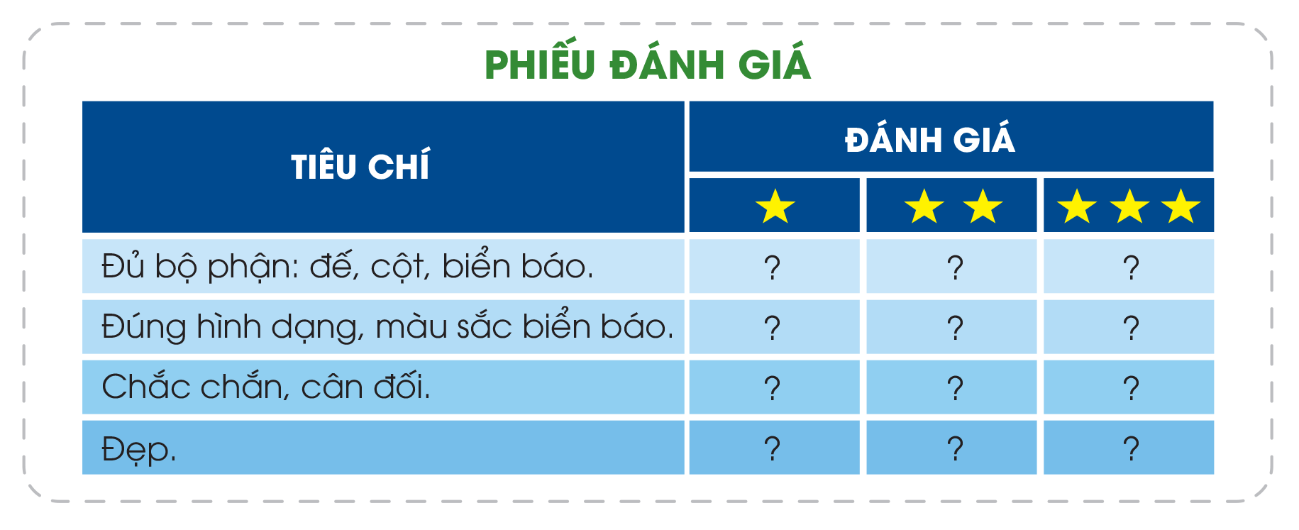
LÀM MÔ HÌNH BIỂN BÁO GIAO THÔNG
Lắp ghép và hoàn thiện
Quan sát sản phẩm em đã làm và thực hành tự đánh giá dựa vào các tiêu chí dưới đây:

Slide 30

Ấn để đến trang sách

Slide 31




Slide 32












Notes:
Hướng dẫn: GV click vào bình cá bên dưới con cá để hiện câu hỏi tương ứng.
Sau khi HS trả lời đúng, GV click vào con cá đế nuôi cá trong bình tương ứng.

Slide 33




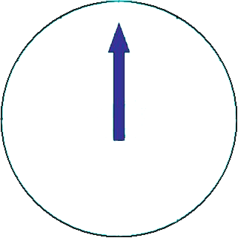

Câu 1. Để làm mô hình biển báo giao thông thì cần bao nhiêu vật liệu và dụng cụ?
HẾT GIỜ
A
Tám vật liệu và dụng cụ.
B
Năm vật liệu và dụng cụ.
C
Bốn vật liệu và dụng cụ.
D
Mười một vật liệu và dụng cụ.
Notes:
Hướng dẫn: GV click vào đồng hồ để bấm giờ >> sau khi HS trả lời đúng, GV click vào hình ngôi sao để quay về màn hình nuôi cá.

Slide 34
Câu 2: Để làm biển báo "Đường cấm" cần cắt giấy hình gì?
HẾT GIỜ
A
Hình tròn.
B
Hình vuông.
C
Hình chữ nhật.
D
Hình tam giác.
Notes:
Hướng dẫn: GV click vào đồng hồ để bấm giờ >> sau khi HS trả lời đúng, GV click vào hình ngôi sao để quay về màn hình nuôi cá.

Slide 35
Câu 3: Để làm mô hình biển báo giao thông em cần phải làm gì trong các bước làm sau?
Lắp ghép biển báo với cột và đế biển báo.
HẾT GIỜ
A
B
Ép giấy bóng.
C
Gấp các đỉnh lại với nhau.
Trang trí cho biển báo giao thông
D
Notes:
Hướng dẫn: GV click vào đồng hồ để bấm giờ >> sau khi HS trả lời đúng, GV click vào hình ngôi sao để quay về màn hình nuôi cá.

Slide 36
Câu 4: Bước cuối cùng để hoàn thành mô hình biển báo giao thông là gì?
HẾT GIỜ
A
Làm biển báo.
B
Lắp ráp và hoàn thiện
C
Làm cột biển báo.
D
Làm đế biển báo.
Notes:
Hướng dẫn: GV click vào đồng hồ để bấm giờ >> sau khi HS trả lời đúng, GV click vào hình ngôi sao để quay về màn hình nuôi cá.

Slide 37
Câu 5: Vật liệu nào dưới đây là vật liệu dùng để làm biển báo giao thông?
HẾT GIỜ
A
Túi giấy bóng.
B
Bút màu.
C
Bút xóa.
D
Kéo cắt giấy.
Notes:
Hướng dẫn: GV click vào đồng hồ để bấm giờ >> sau khi HS trả lời đúng, GV click vào hình ngôi sao để quay về màn hình nuôi cá.

Slide 38
Câu 6: Biển báo ưu tiên cho người khuyết tật thuộc loại biển báo nào?
HẾT GIỜ
A
Biển báo cấm.
B
Biển báo nguy hiểm.
C
Biển báo hiệu lệnh.
A
Biển báo chỉ dẫn.
Notes:
Hướng dẫn: GV click vào đồng hồ để bấm giờ >> sau khi HS trả lời đúng, GV click vào hình ngôi sao để quay về màn hình nuôi cá.

Slide 39



Hướng dẫn về nhà
Ôn tập lại kiến thức đã được học trong bài ngày hôm nay
Hoàn thiện sản phẩm làm biển báo giao thông
Đọc trước và chuẩn bị bài 9. Làm đồ chơi

Slide 40


Slide 41
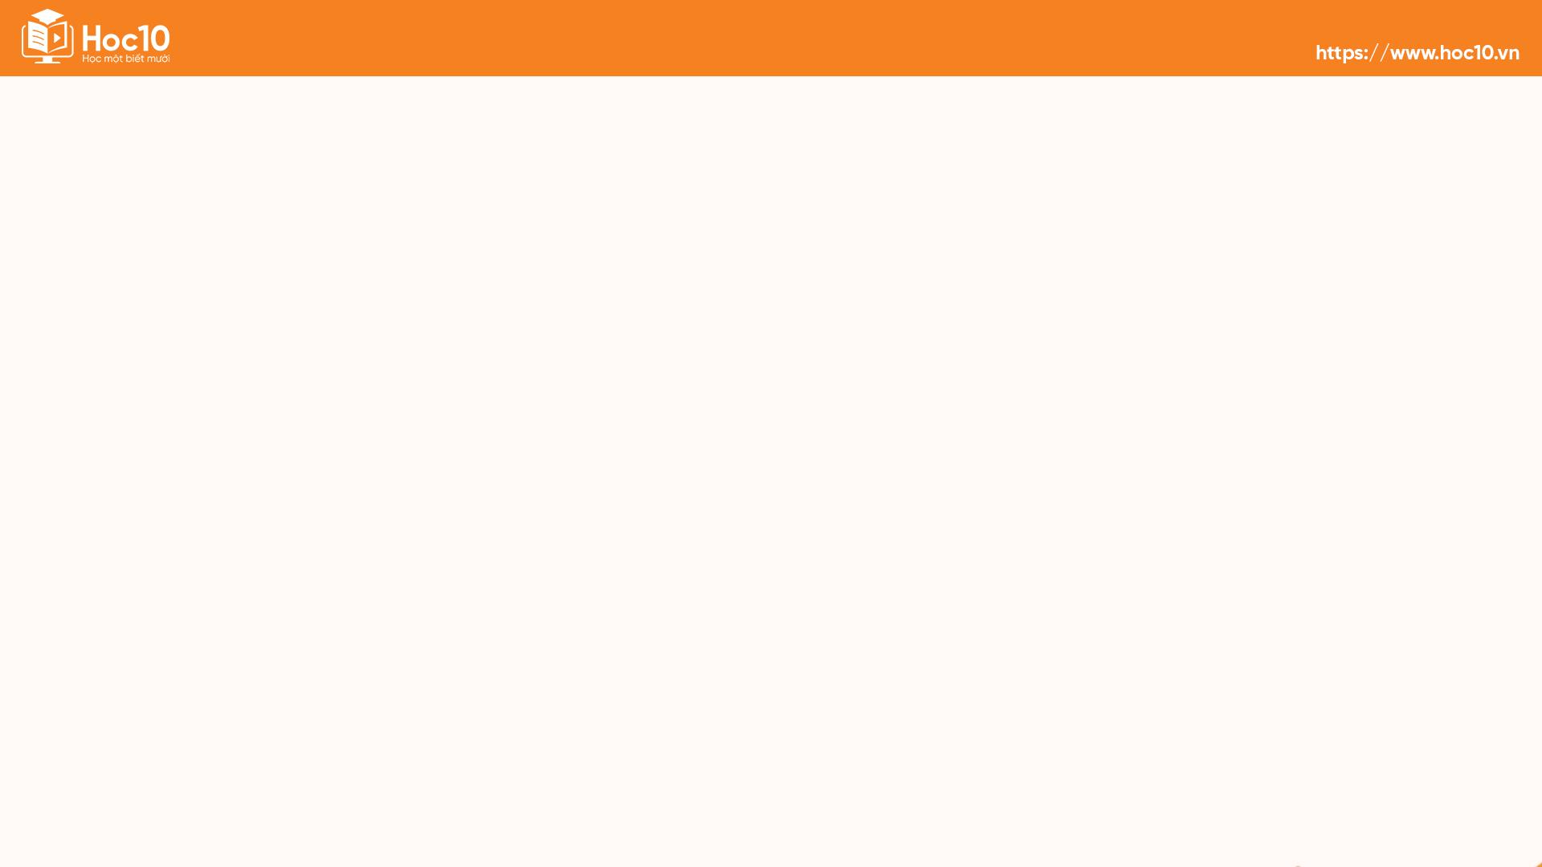


Để kết nối cộng đồng giáo viên và nhận thêm nhiều tài liệu giảng dạy,
mời quý thầy cô tham gia Group Facebook
theo đường link:
Hoc10 – Đồng hành cùng giáo viên tiểu học
Hoặc truy cập qua QR code

